Slide 1
«Польза и вред шоколада» Работу выполнила ученица 4 «А» класса Турханских Карина .

Slide 2
Цель
Исследовать полезные и вредные свойства шоколада
Приготовить шоколад в домашних условиях.

Slide 3
Родиной шоколада, является Центральная и Южная Америка. Ацтеки употребляли шоколад в виде напитка.
Основным сырьём для производства шоколада и какао являются какао – бобы – семена какао – дерева растущего в тропических районах земного шара.

Slide 4
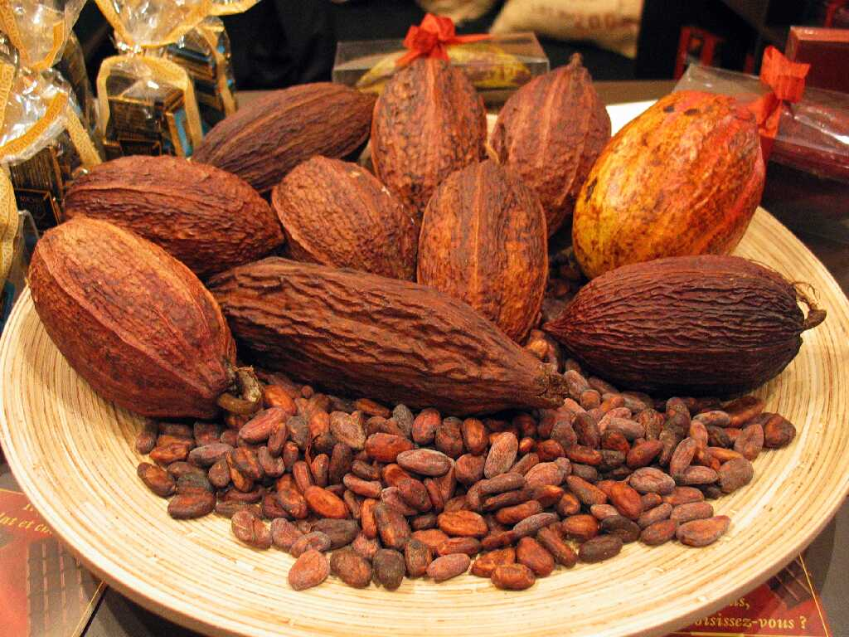
Какао - бобы

Slide 5
Виды шоколада Горький (черный) шоколад. Молочный шоколад. Белый шоколад. Пористый шоколад. Диетический шоколад.

Slide 6
Полезные свойства шоколада. Сладости — это углеводы, то есть важнейший источник энергии. Дети много двигаются, расход энергии у них велик, его надо быстро восполнять, с этой точки зрения сладости полезны.

Slide 7
Шоколад также богат кальцием, магнием и фосфором, благодаря которым мы становимся красивыми и умными, фосфаты и фтор укрепляют зубы. Шоколад полезен для сердца и сосудов. Укрепляет иммунитет.

Slide 8
Вредные свойства шоколада. Сахара имеют способность откладываться в организме в виде жиров и добавлять нам лишний вес; нагрузка на печень. Сладости могут вызвать тошноту, изжогу, боли в желудке, аллергию.

Slide 9
Выводы
Шоколад приносит больше пользы, чем вреда:
источник радости и удовольствия;
источник энергии.
Но, всё хорошо в меру!!!

Slide 10
Домашняя шоколадная фабрика Молочный шоколад «Нежный» Для приготовления данного шоколада взяли следующие ингредиенты: порошок какао 4 ст. л; сливочное масло – 50 граммов; сахар – 1 ч. л; молоко – 100 граммов.

Slide 11
Шоколад «Всего понемногу» Для приготовления данного шоколада взяли следующие ингредиенты: порошок какао– 150 граммов; масло сливочное – 70 граммов; сахар – 100 граммов; молоко – 5 ст. л. ; мука – 1,5-2 ч. л.

Slide 12
Спасибо за внимание!

